Slide 1
카쉐어링 데이터 분석
4조 윤태웅 박선홍 심승현 이태훈
Notes:
안녕하세요~ 4조 발표를 맡은 ㅇㅇㅇ 입니다

Slide 2
CONTENTS
01
기본 데이터 분석 중 가지게 된 의문
02
이 회사는 건강한가?
03
회사의 현 위치? 성숙기?
04
회사의 현 상태를 유추할 수 있는 요인
Notes:
저희 발표 순서는 주제발표, 데이터 전처리 및 Feature생성, 분석 및 검증, 결론 도출 순으로 진행하겠습니다.

Slide 3
구분 | 카셰어링(그린카, 소카 등) | 렌터카
이용시간 | 10분 단위 예약 가능 | 24시간 단위
대여장소 | 시내 다수 거점 | 지정 영업소
계약방식 | 회원가입 후, 계약서 작성 없음 | 대여 시마다 계약서 작성
대여방식 | 무인(스마트폰, 회원카드 이용) | 유인
보험 | 포함 | 보험료 추가징수
출처 : https://m.blog.naver.com/greencar_co/220743736704
Notes:
탑승내역에서는 분기별, 요일별 탑승내역과 선호차종, 주행거리를 분석하였습니다.

Slide 4
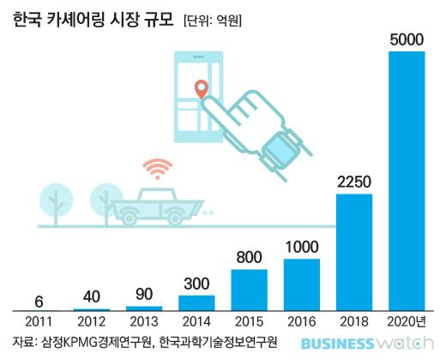
출처 : http://news.bizwatch.co.kr/article/industry/2017/11/27/0007
Notes:
탑승내역에서는 분기별, 요일별 탑승내역과 선호차종, 주행거리를 분석하였습니다.

Slide 5
LH?

Slide 6
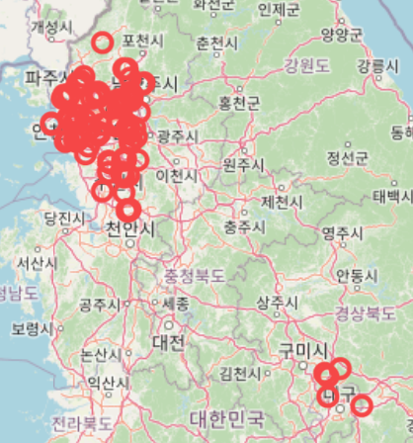

Slide 7
01
기존 데이터 분석 중 가지게된 의문
Notes:
주제 선정 배경부터 설명드리겠습니다.

Slide 8
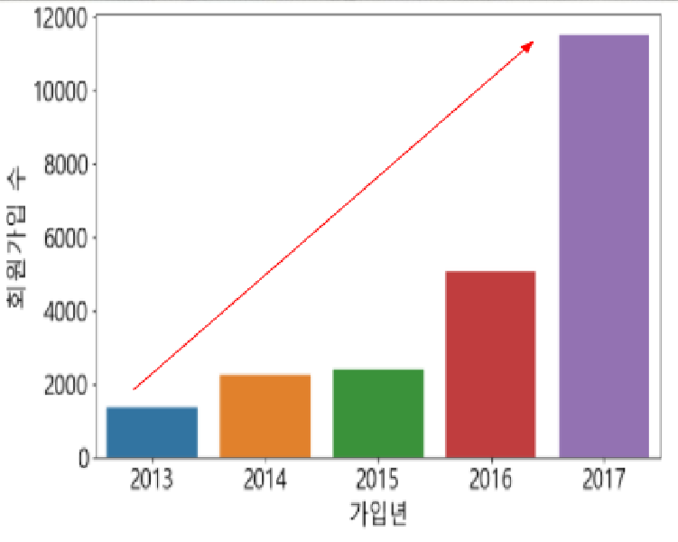
회원 정보 분석
Notes:
2013~2015년은 지지부진 했지만, 2016년부터 가입자 수가 우상향 했다고 판단할 수 있음.
고객유형을 나눠서 보면,
총 가입자 수와 마찬가지로 2016년부터 우상향 했지만, 2017년에 들어서 유입자원이 기존자원보다 많이 회원 가입을 한 사실을 볼 수 있었다.
회원가입에 영향을 미친 요인들은 무엇일까?
지역/ 성별 / 연령대가 어떠한 영향을 주었을까?

Slide 9
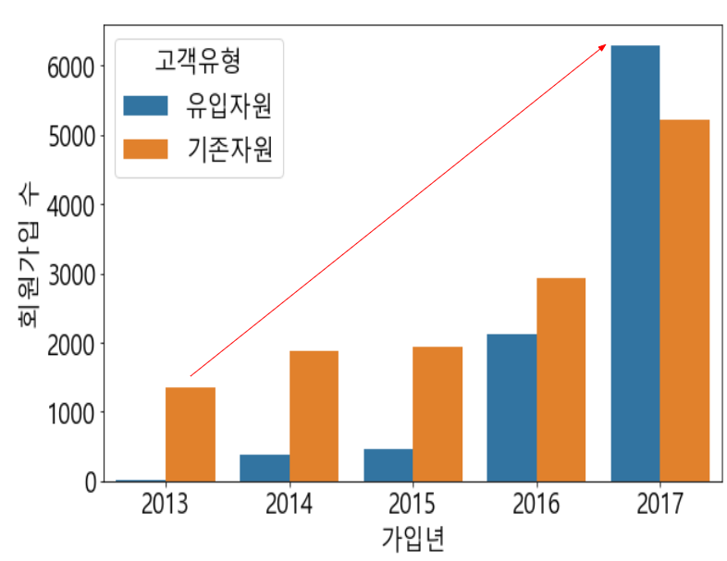
회원 정보 분석
Notes:
2013~2015년은 지지부진 했지만, 2016년부터 가입자 수가 우상향 했다고 판단할 수 있음.
고객유형을 나눠서 보면,
총 가입자 수와 마찬가지로 2016년부터 우상향 했지만, 2017년에 들어서 유입자원이 기존자원보다 많이 회원 가입을 한 사실을 볼 수 있었다.
회원가입에 영향을 미친 요인들은 무엇일까?
지역/ 성별 / 연령대가 어떠한 영향을 주었을까?

Slide 10
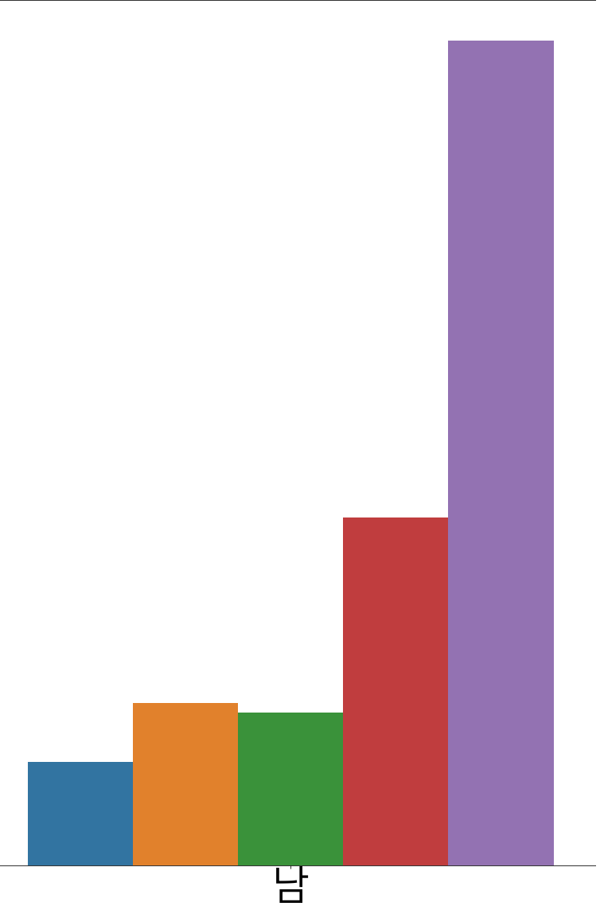
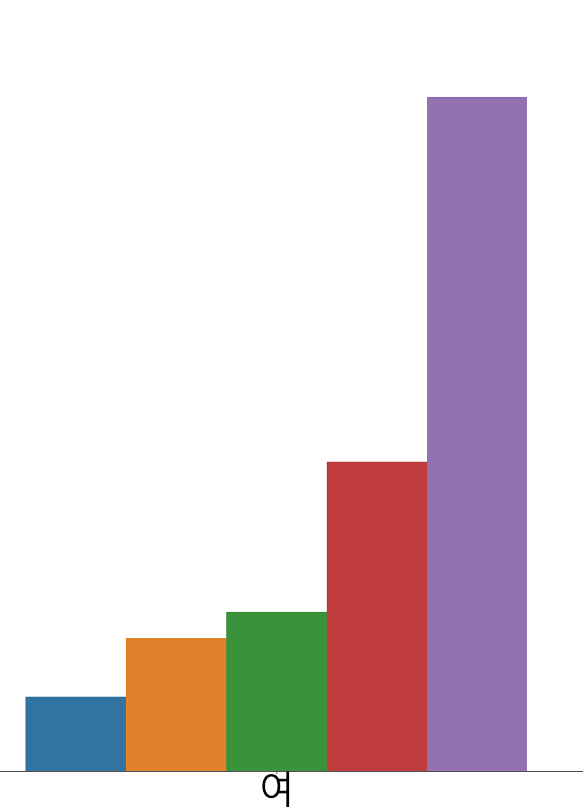
회원 정보 분석
Notes:
저희에게 기본적으로 주어진 데이터중 회원정보는 2013년~2017년까지에 비해 탑승내역의 데이터는 2017년~2018년1월 까지 밖에 되지않아 먼저 각각의 데이터를 분석 하였습니다.
저희는 회원정보에서~~~~~~~ 을 알아보았습니다.

Slide 11
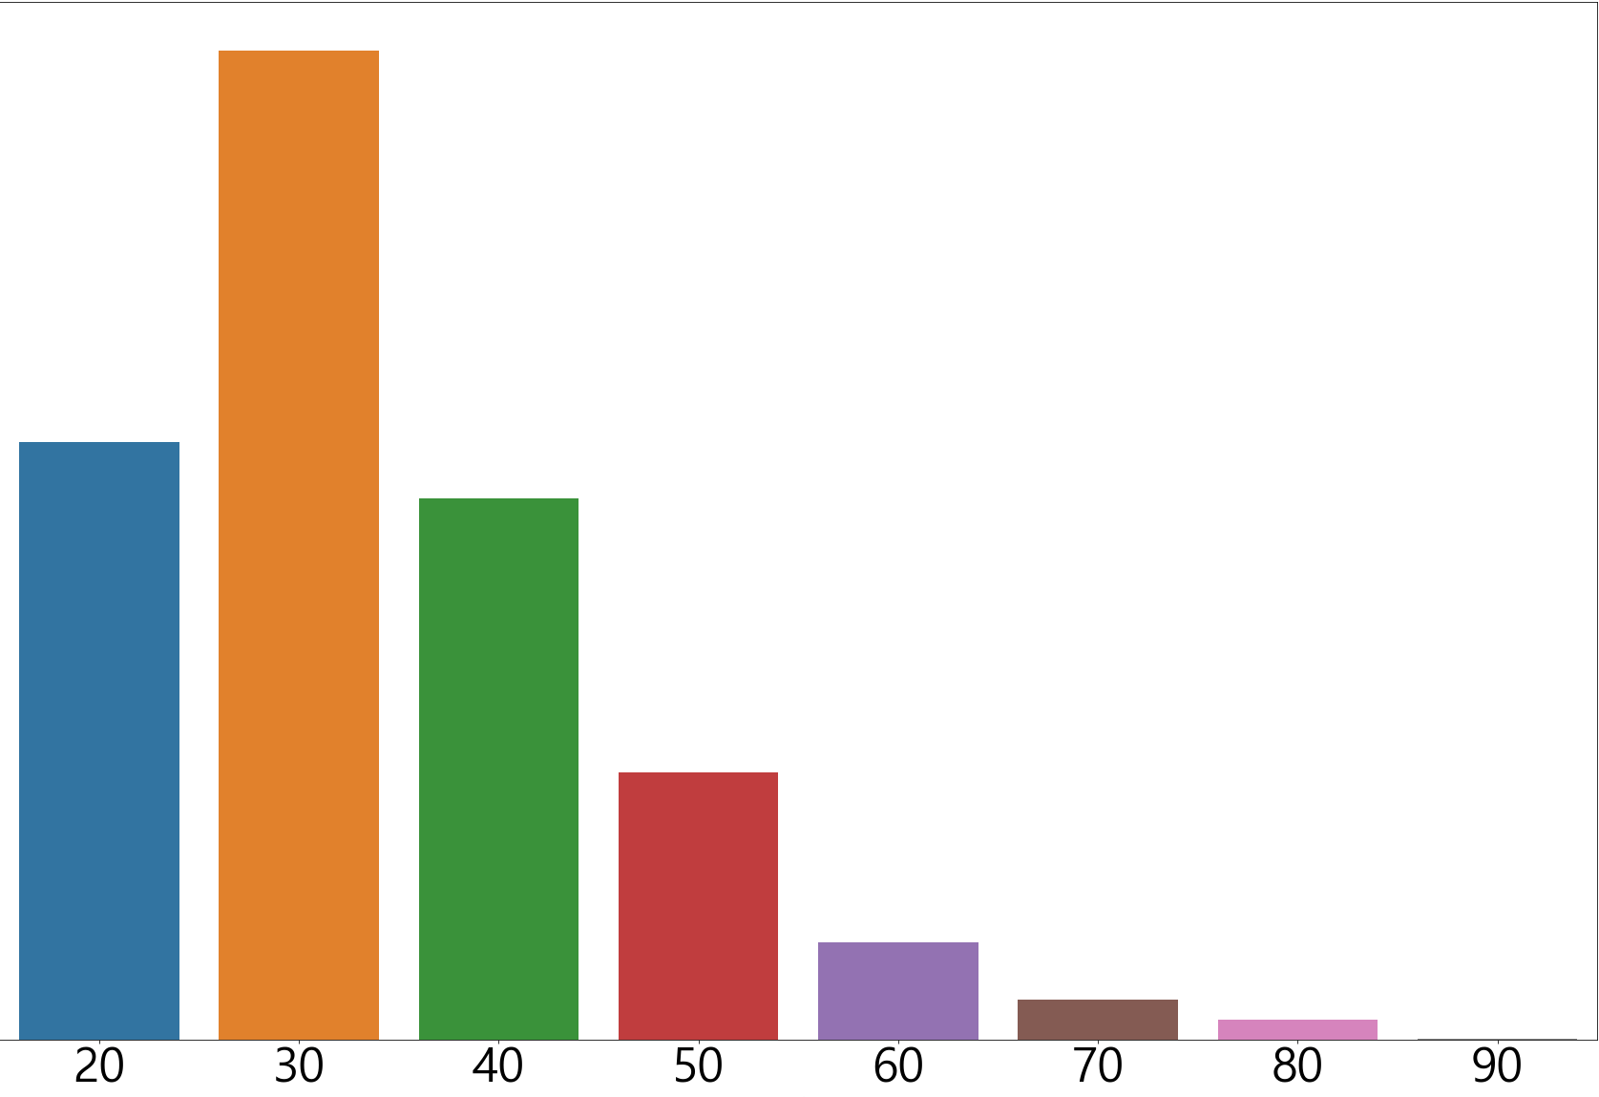
회원 정보 분석
Notes:
저희에게 기본적으로 주어진 데이터중 회원정보는 2013년~2017년까지에 비해 탑승내역의 데이터는 2017년~2018년1월 까지 밖에 되지않아 먼저 각각의 데이터를 분석 하였습니다.
저희는 회원정보에서~~~~~~~ 을 알아보았습니다.

Slide 12
02
이 회사는 건강한가?
Notes:
다음은 데이터 전처리 및 Feature 생성입니다.

Slide 13
03
회사의 현 위치? 성숙기?
Notes:
다음은 저희가 전처리한 데이터와 Feature를 바탕으로 가설 검증 및 검증을 진행하였습니다.

Slide 14
04
회사의 현 상태를 유추할 수 있는 요인
Notes:
마지막으로 저희는 두데이터를 바탕으로 ~~~~~~~~~ 해서 결론 지은 내용을 발표하겠습니다.

Slide 15
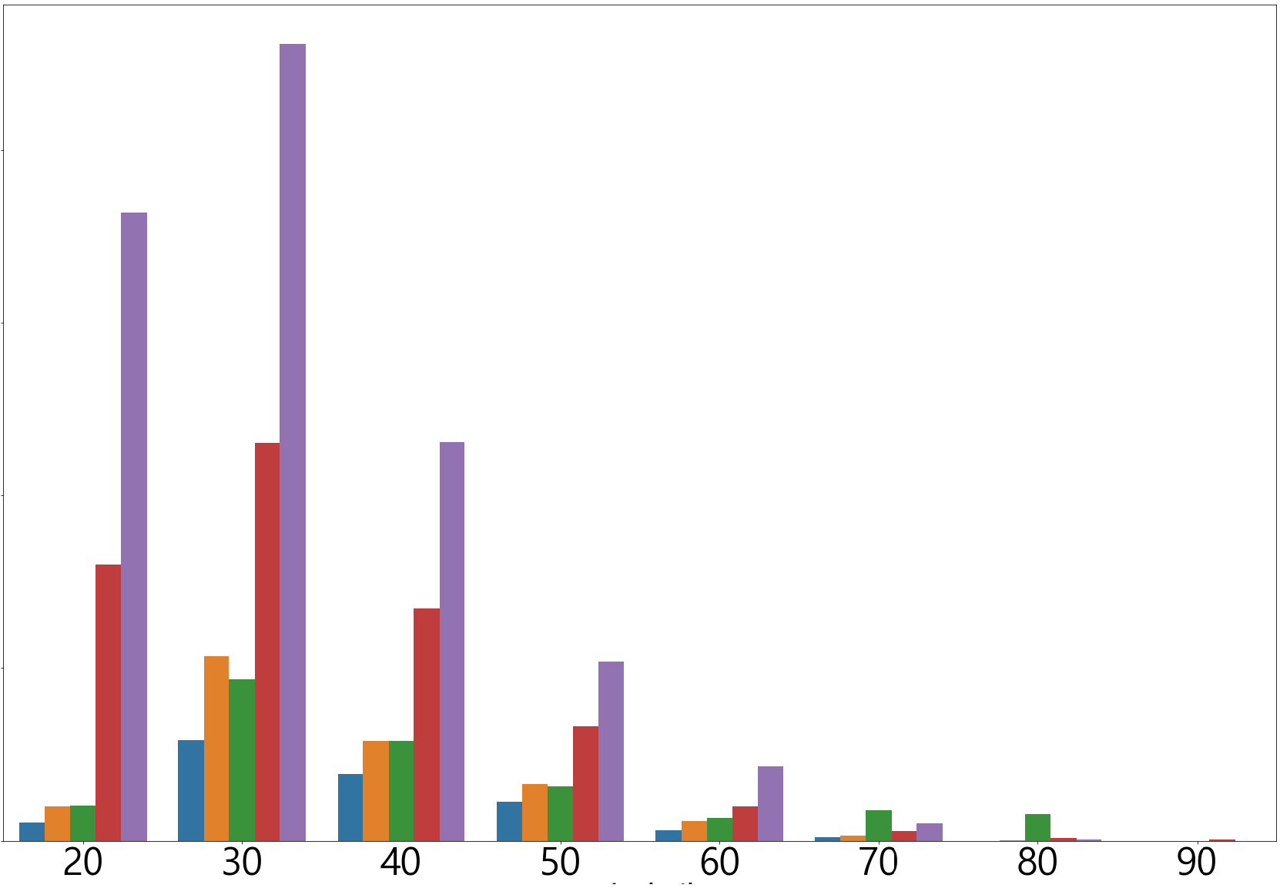
연령별 회원정보
Notes:
저희에게 기본적으로 주어진 데이터중 회원정보는 2013년~2017년까지에 비해 탑승내역의 데이터는 2017년~2018년1월 까지 밖에 되지않아 먼저 각각의 데이터를 분석 하였습니다.
저희는 회원정보에서~~~~~~~ 을 알아보았습니다.

Slide 16
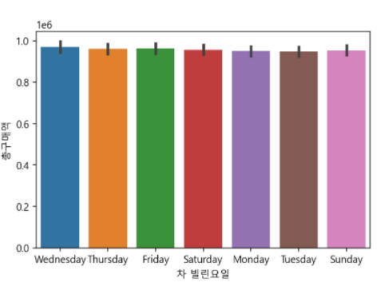
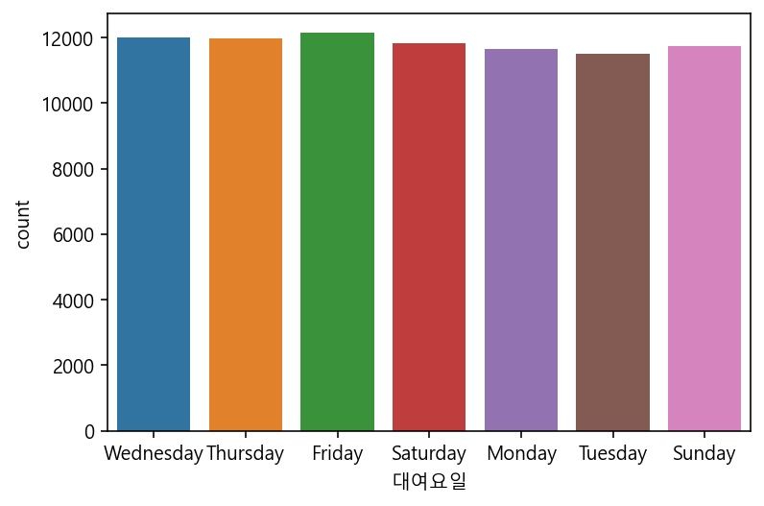
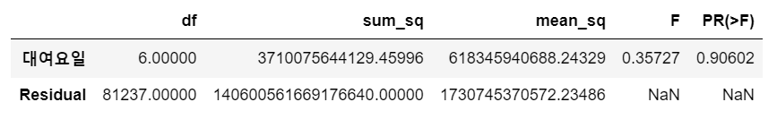
대여요일별 횟수
대여요일 대비 구매액 평균
ANOVA 분서 | X(독립변수) | Y(종속변수)
 | 총구매액 | 구매요일

Slide 17
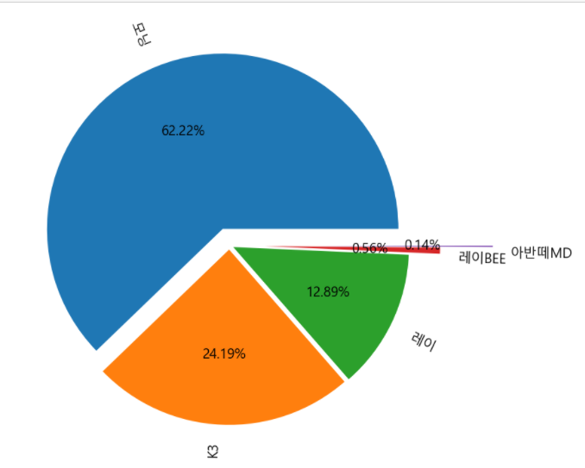
전체회원 선호 차종

Slide 18
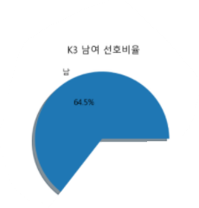
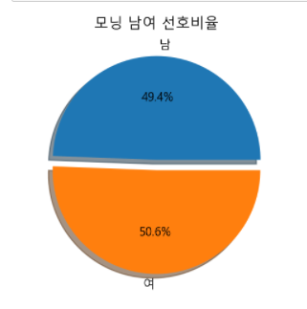
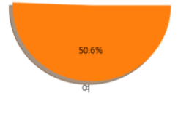
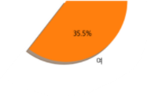
차종별 남 여 선호 비율

Slide 19
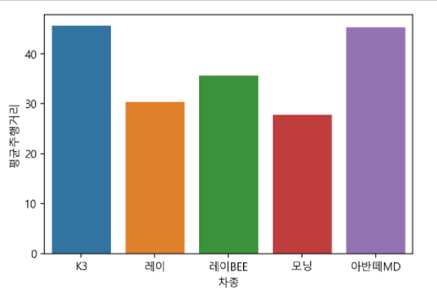
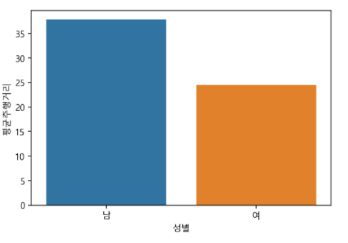
평균주행거리

Slide 20
구분 | 남자 | 여자 | 평균
이용 건수 | 10.3회 | 12.5회 | 11.4회
이용 거리 | 37.8km | 24.5km | 30.8km
총 금액 | 223,908원 | 197,656원 | 211,287원

Slide 21
감사합니다
Notes:
감사합니당~

